Slide 1


Управление социальными проектами: от разработки до подготовки отчетности
+7(905)8796071
c.u.k@yandex.ru

Slide 2
Что такое социальный проект?
Комплекс действий и мероприятий, направленных на достижение цели и получение заранее запланированных результатов
для решения или смягчения существующей социальной проблемы

Slide 3
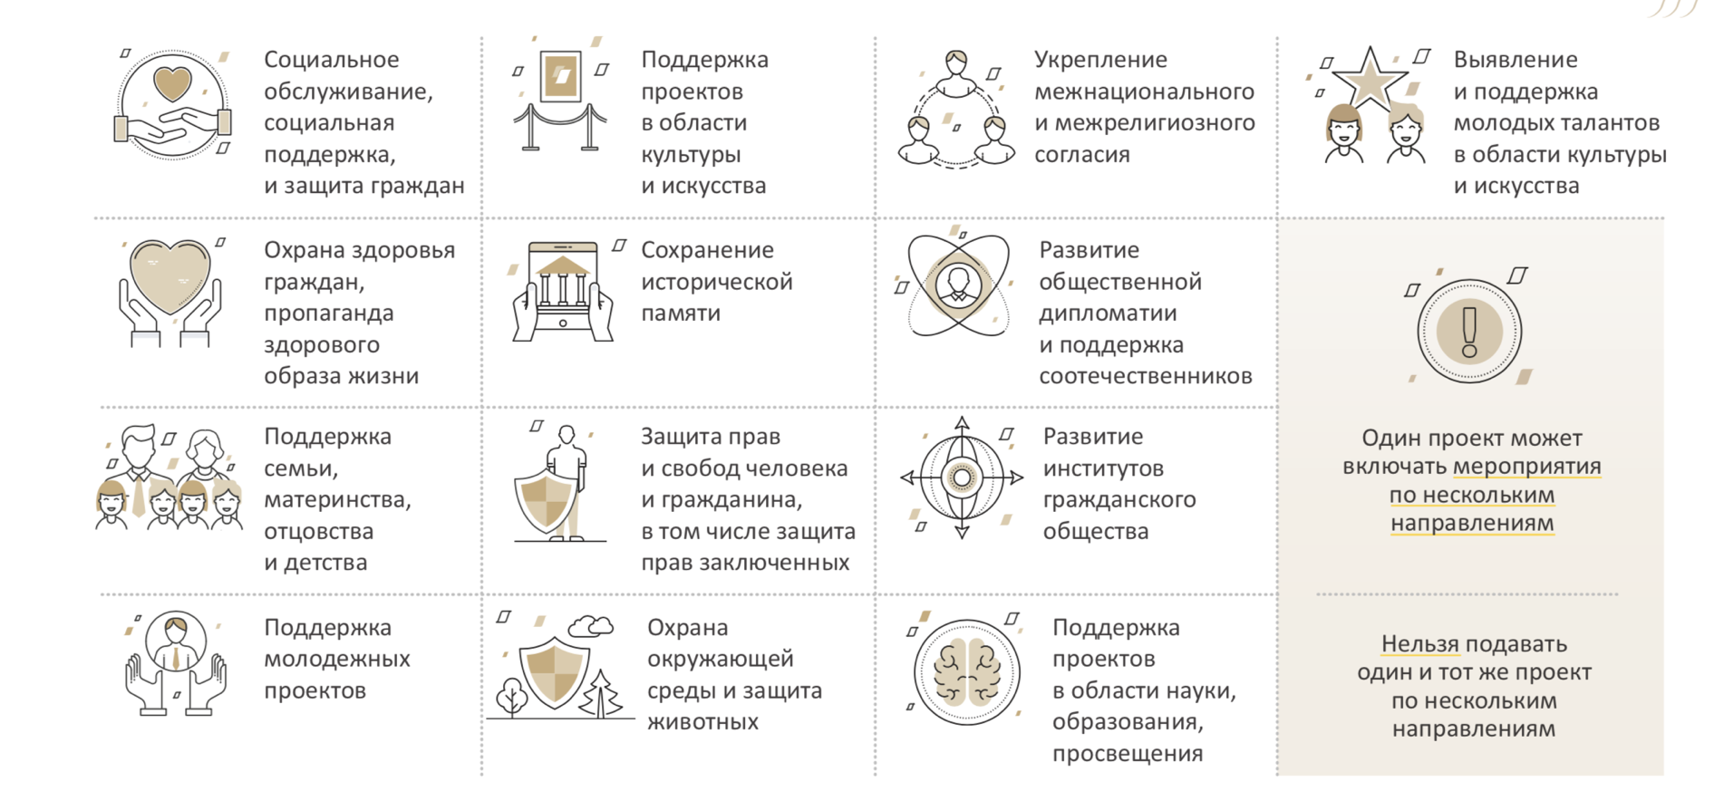
Направления для социального проектирования

Slide 4



Проект
Заявка
Грант

Slide 5
Командой проекта
Социальный проект
всегда ограничен
Временем
Территорией
Бюджетом

Slide 6
1
Выбор проблемы целевой
группы, территории реализации проекта, обоснование актуальности
и социальной значимости

Slide 7


Целевые группы / Благополучатели
Кто конкретно получит пользу от нашей работы: какие люди, группы людей?
Целевые группы
должны быть
отражены
в результатах проекта
Мероприятия направлены
на решение проблем целевых групп

Slide 8

Что такое социальная проблема?
Что изменится в их жизни после того, как проект завершится?
Что случится, если эта проблема не будет решена?
Почему решение этой проблемы имеет общественную значимость?

Slide 9






Обоснование выбора целевой группы

Slide 10





Обоснование географии проекта
Страна?
Регион?
Город/посёлок?
Где и почему
будет реализован
проект?

Slide 11



Правильный выбор целевых групп
Целевые
группы
Обоснование проблем
целевой группы
Календарный
план
Результаты

Slide 12
Обоснование проблем целевой группы
Не должно строиться на собственных убеждениях
и утверждениях
Необходимо подтверждение:
Результаты сторонних исследований целевой группы
Результаты собственных исследований (тестов, опросов) целевой группы
Цитаты из СМИ представителей
органов власти
Официальная статистика
Письма поддержки

Slide 13
Выявление причин проблемы целевой группы
ПРОБЛЕМА целевой группы
Изучение проблемы,
ее причин (препятствий)
ПРИЧИНА 1
ПРЕПЯТСТВИЕ
ПРИЧИНА 2
ПРЕПЯТСТВИЕ
ПРИЧИНА 3 ПРЕПЯТСТВИЕ

Slide 14
2
Цель проекта

Slide 15

Цель проекта
Цель проекта = решение проблем
всех выбранных представителей целевых групп
Цель проекта – всегда измерима, достижима, адекватна и конкретна

Slide 16


Какими должны быть результаты проекта?
Количественный результат –
Измеримы = 1,2,3...
Достижимы в период реализации проекта
Адекватны масштабу проекта
Конкретны =
целевая аудитория,
срок и результат
Качественный результат –
это количество людей, которые ощутят позитивные изменения после осуществления вашего проекта
это конкретные изменения, которых
вы добьетесь

Slide 17

Достижение цели проекта
Цели
Проект

Slide 18
3
Задачи

Slide 19
Задачи
Задача – конкретна и решаема!
Не более 5 задач
1 Цель
Задача – составляющая цели, которая решает конкретную проблему на пути к достижению этой цели

Slide 20
Постановка задач
Сейчас
Должно быть
Цель
плохо
хорошо
Проблема решена
Есть проблема
Препятствие
Задача
Препятствие
Задача

Slide 21
4
Мероприятия

Slide 22


Мероприятия
Мероприятия – инструмент для решения задач
Цель
Задача
Мероприятия
Не менее 2 мероприятий на каждую задачу
Задача
Notes:
Здесь рассказать про обратную логику

Slide 23



Содержание мероприятий
Время проведения
Место проведения
Ожидаемый результат
Детализация описания мероприятий позволяет
понять их содержание

Slide 24

Результаты мероприятия
Количественные
Сколько человек
из каждой целевой группы было на мероприятии
Качественные
Что полезного каждая целевая группа получила
от мероприятия

Slide 25


Календарный план
Детализация описания мероприятий позволяет
понять их содержание
Хронология проведения мероприятий раскрывает последовательность реализации проекта
Мероприятия направлены на решение проблем
всех представителей целевых групп
Мероприятия проводятся на всей заявленной территории проекта (во всех указанных регионах, городах, муниципальных образованиях)

Slide 26

Результаты проекта
Цель
ЗАДАЧА 1
ЗАДАЧА 2
Мероприятие
1.1
Мероприятие
1.2
Мероприятие
2.1
Мероприятие
2.2
+
+
+
=
Количественные результаты мероприятий
+
+
+
=
Качественные результаты мероприятий

Slide 27
5
Команда проекта

Slide 28


Команда проекта
Компетенция и опыт
членов команды должны соответствовать задачам и мероприятиям проекта
Принцип «необходимости
и достаточности»
Команда обеспечивает выполнение
всех мероприятий календарного плана
В команде нет избыточных сотрудников

Slide 29
6
Бюджет проекта

Slide 30
Бюджет проекта
Обеспечивает выполнение всех мероприятий календарного плана

Slide 31
Бюджет проекта
Собственные средства
Средства гранта
Ресурсы организации,
в т.ч средства партнеров
(материальные
и не материальные)

Slide 32
7
Партнеры проекта

Slide 33

Партнеры проекта
письмами поддержки
соглашениями о сотрудничестве
или иными аналогичными документами
Партнеры подтверждаются:
Письма поддержки или другие документы должны содержать указание на вид поддержки данному проекту партнером

Slide 34
8
Организация

Slide 35



Организация
Организация имеет обновляемый сайт, страницы в соцсетях,
на которых представлены подробные годовые отчеты о ее деятельности, информацию об органах управления
Опыт проектной работы организации подтвержден публикациями
в СМИ
и Интернете,
на сайте организации
Должны быть указаны
все полученные субсидии и гранты на реализацию проектов
и достигнутые результаты за последние 5 лет

Slide 36



Информация для помощи в подготовке проекта
Инструкция
(методические рекомендации)
по заполнению заявки
на участие в конкурсе
на предоставление грантов Президента Российской
Федерации на развитие гражданского общества
Онлайнкурсы
при подготовке проектов
Социальное проектирование: от идеи до президентского гранта
Как влияют ошибки в заявке
на оценки по критериям
По разбору ошибок
Методические рекомендации
по подготовке бюджета проекта в составе заявки
на участие в конкурсе
на предоставление грантов Президента Российской Федерации на развитие гражданского общества

Slide 37


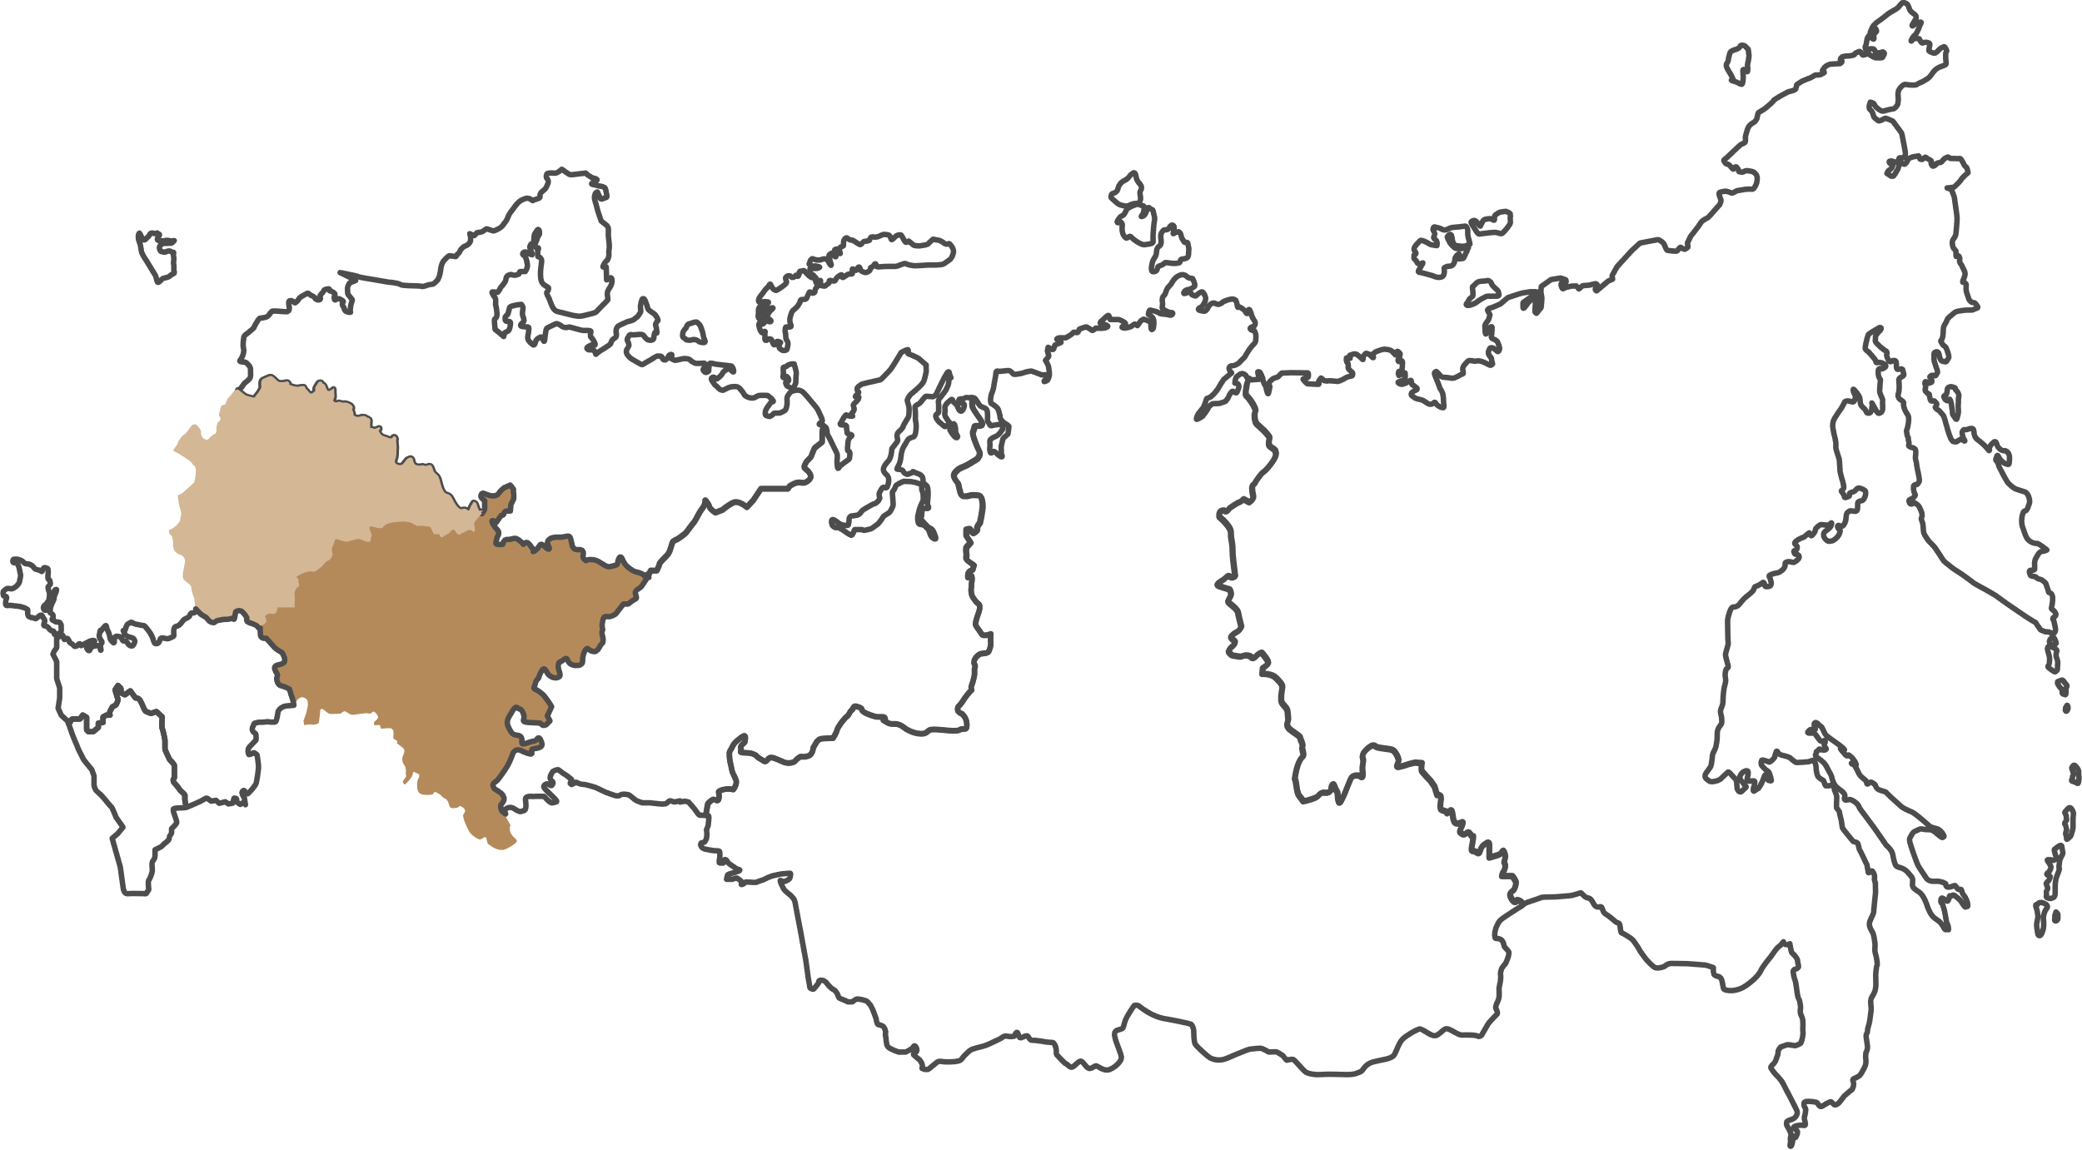
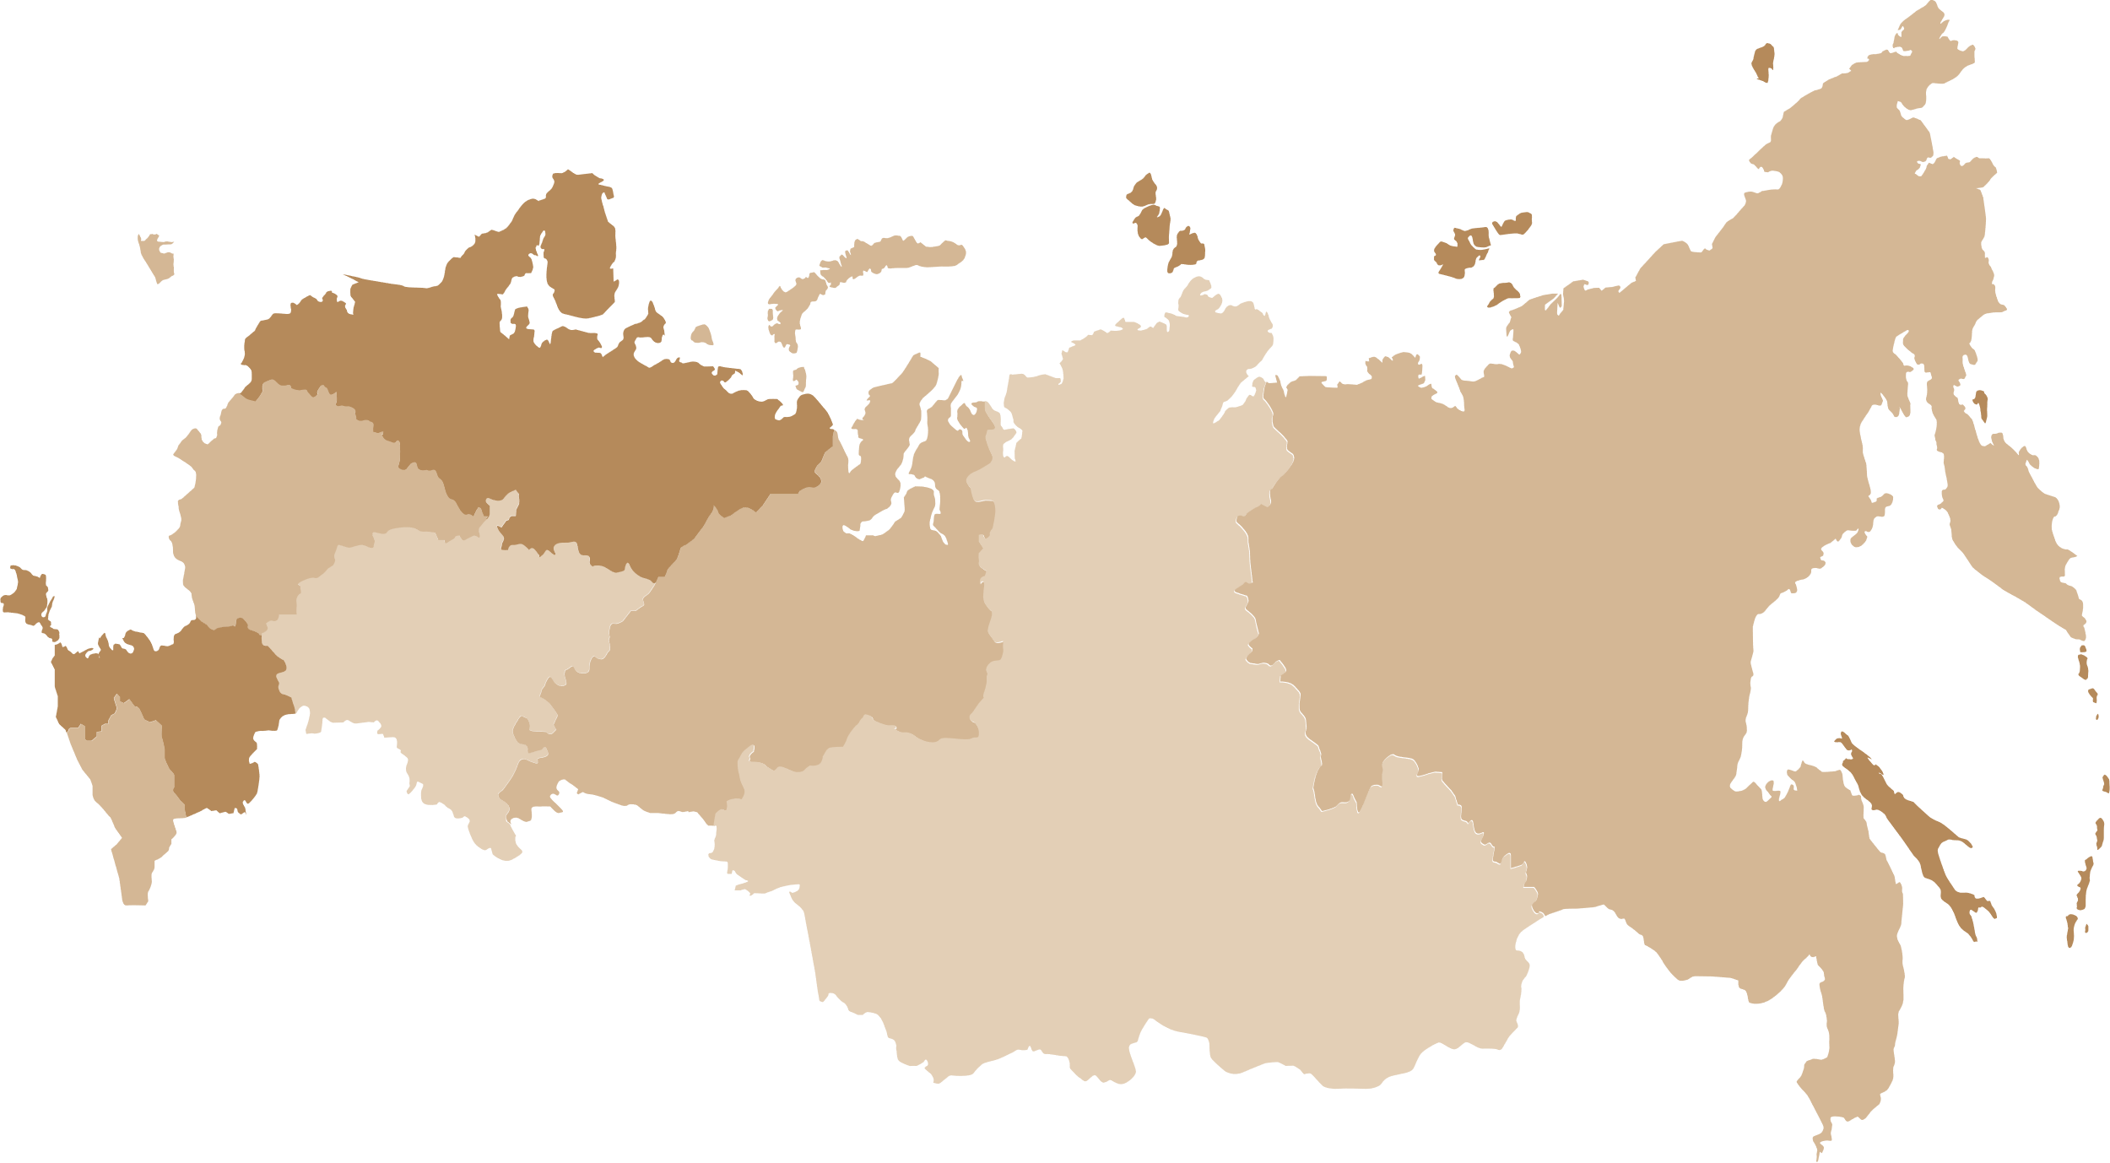
Запрашиваемая сумма гранта
60 баллов
65
баллов
до 500 тыс. ₽
500 тыс. — 3 млн ₽
68
баллов
70
баллов
3 — 10 млн ₽
свыше 10 млн ₽

Slide 38
Критерии оценки проектов
 | Критерии оценки | Коэффициенты значимости для проектов с запрашиваемой суммой гранта |  |  | Для долгосрочных проектов* и «молодых талантов»
 |  | до 500 тыс. ₽ | 500 тыс. — 10 млн ₽ | > 10 млн ₽
1. | Актуальность и социальная значимость проекта | 2 | 1 | 1,5 | 1
2. | Логическая связность и реализуемость проекта, соответствие мероприятий проекта его целям, задачам и ожидаемым результатам | 2 | 1 | 1 | 1
3. | Инновационность, уникальность проекта | 0,5 | 0,5 | 0,5 | 0
4. | Соотношение планируемых расходов на реализацию проекта и его ожидаемых результатов, адекватность, измеримость и достижимость таких результатов | 2 | 1,5 | 1 | 1,5
5. | Реалистичность бюджета проекта и обоснованность планируемых расходов на реализацию проекта | 1 | 1,5 | 1,5 | 1,5
6. | Масштаб реализации проекта | 0 | 0,5 | 0,5 | 1
7. | Собственный вклад организации и дополнительные ресурсы, привлекаемые на реализацию проекта, перспективы его дальнейшего развития | 0,5 | 1 | 1 | 1
8. | Опыт организации по успешной реализации программ, проектов по соответствующему направлению деятельности | 0,5 | 1 | 1 | 1
9. | Соответствие опыта и компетенций команды проекта планируемой деятельности | 1 | 1 | 1 | 1
10. | Информационная открытость организации | 0,5 | 1 | 1 | 1
* Долгосрочные проекты могут быть поданы по направлениям «Поддержка проектов в области науки, образования, просвещения»,
«Выявление и поддержка молодых талантов в сфере культуры и искусства», «Развитие институтов гражданского общества».

Slide 39
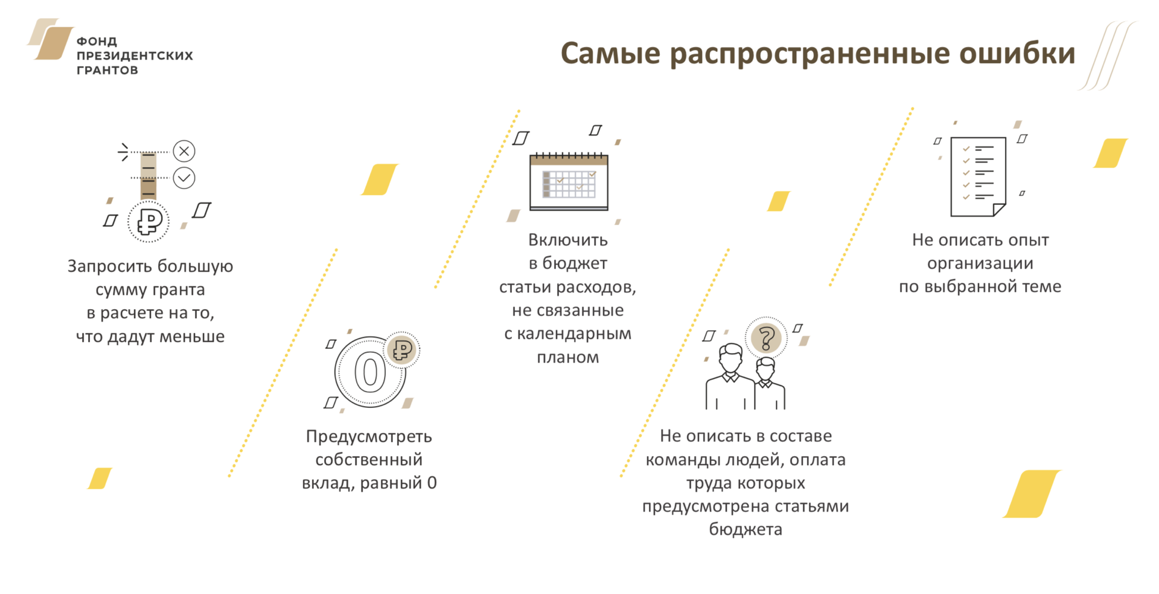

Slide 40
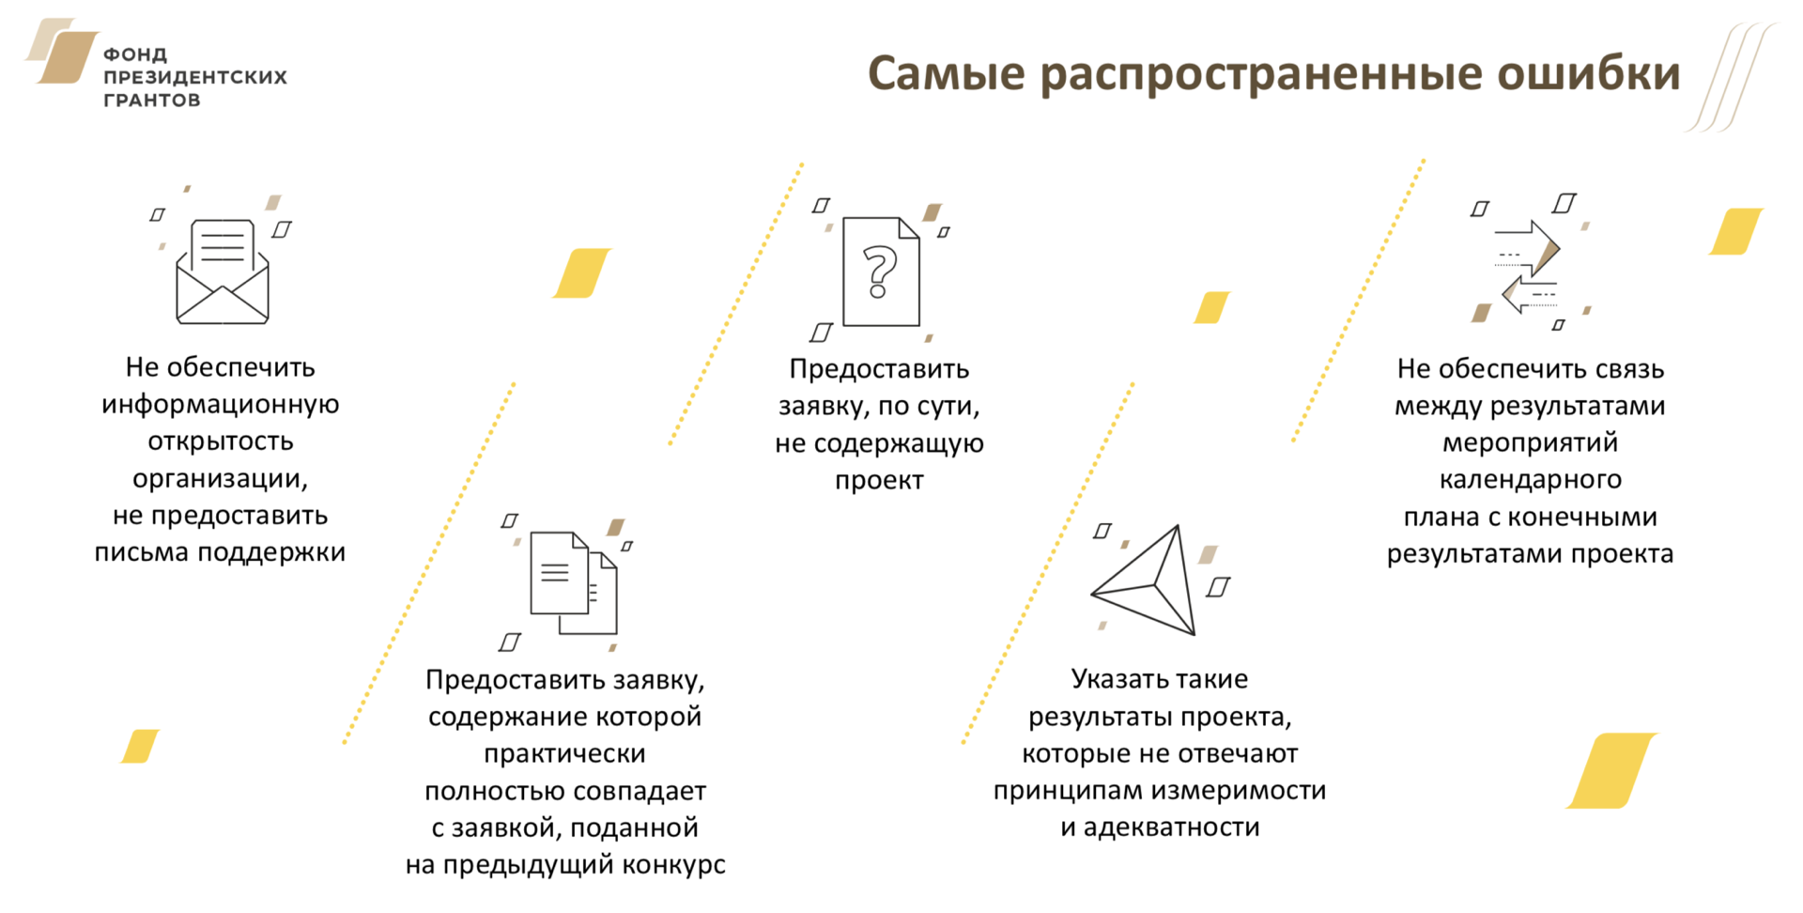

Slide 41
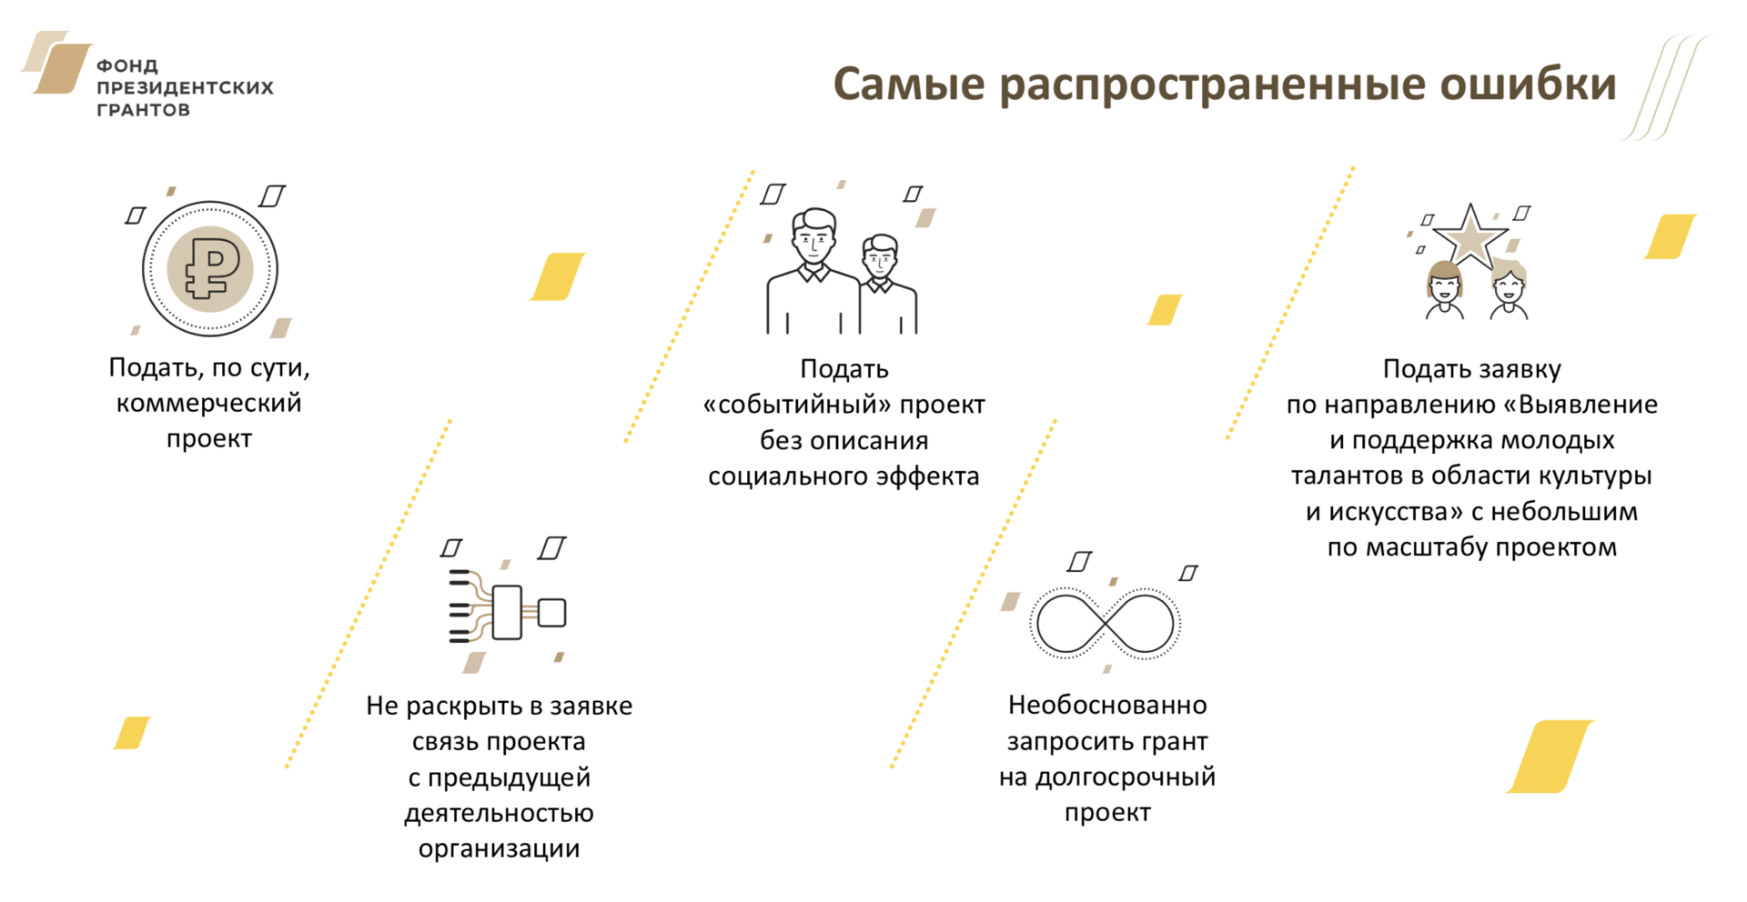

Slide 42
Ответы на вопросы
+7(905)8796071
c.u.k@yandex.ru

